Slide 1
Conectarea la Academia Bosch
Din platforma Portalul Partenerilor Bosch

Slide 2
Adrese utile
Link-ul de access pentru portalul Bosch eAcademy → www.academia-bosch.ro
Adresa de e-mail pentru suport eAcademy → training.eAcademy@ro.bosch.com

Slide 3
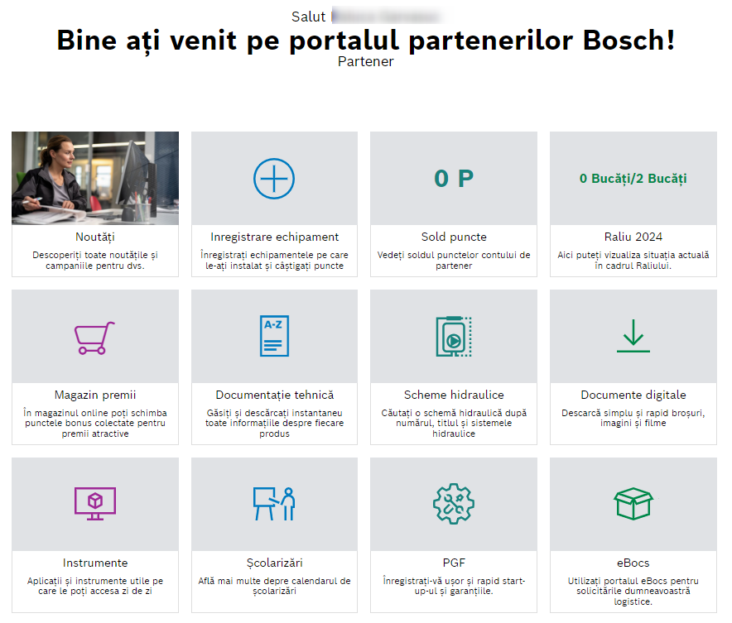
PASUL 1
Conectarea la Academia Bosch
Dați clic pe caseta Școlarizări
de pe pagina de start a platformei
Programul Partenerilor Bosch.

Slide 4
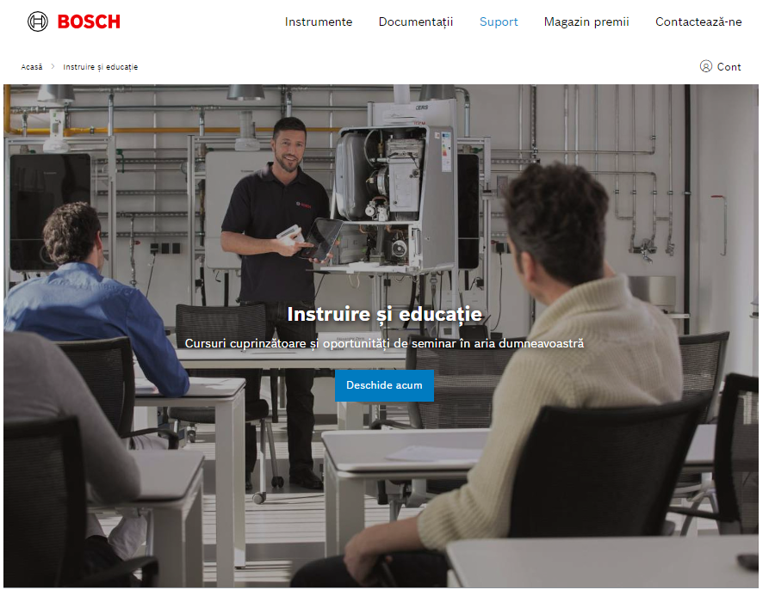
PASUL 2
Conectarea la Academia Bosch
Ulterior se va deschide o fereastră în partea dreaptă; apăsați pe Deschide acum.

Slide 5
PASUL 3.1
Conectarea la Academia Bosch
Veți fi redirecționat către pagina de conectare la platforma Academiei Bosch. Vă rugăm să dați clic pe a doua casetă.
Ulteorior, se va deschide o fereastră mai jos; apăsați pe Accesați profilul, apoi pe Editează.

Slide 6
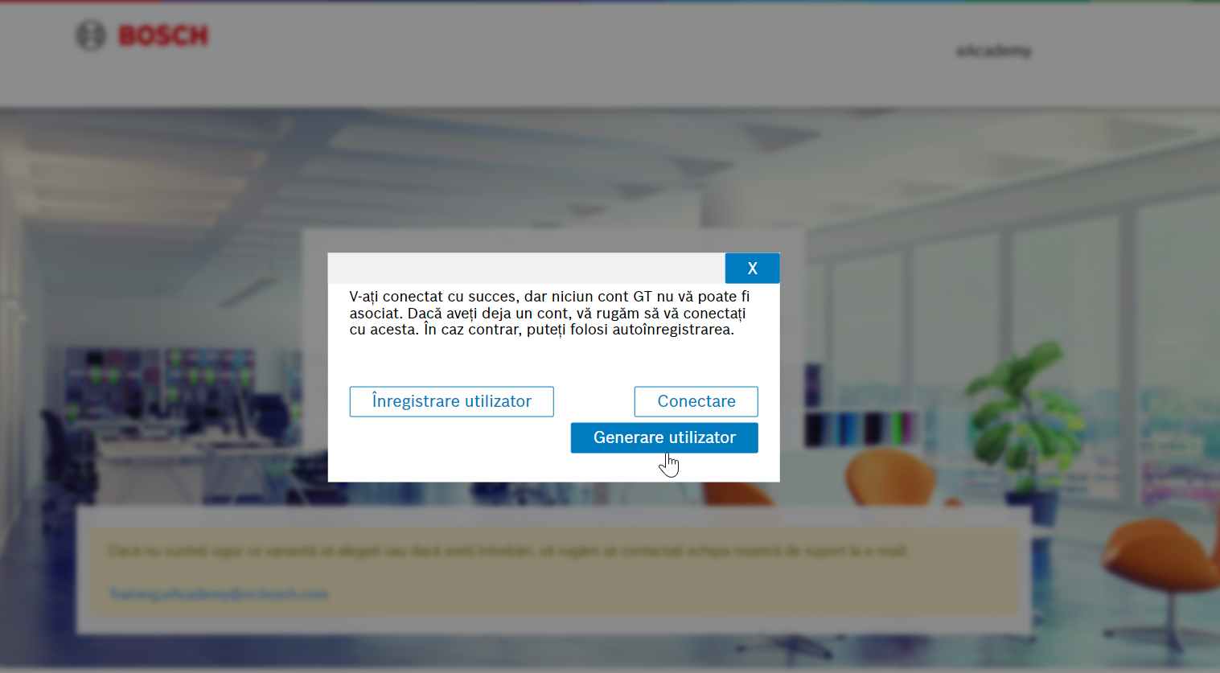
PASUL 3.2
Conectarea la Academia Bosch
Dacă v-ați autentificat cu succes, se va afișa fereastra pop-up din imaginea de mai jos. Astfel, vă rugăm să apăsați pe butonul Generare utilizator pentru a continua.

Slide 7
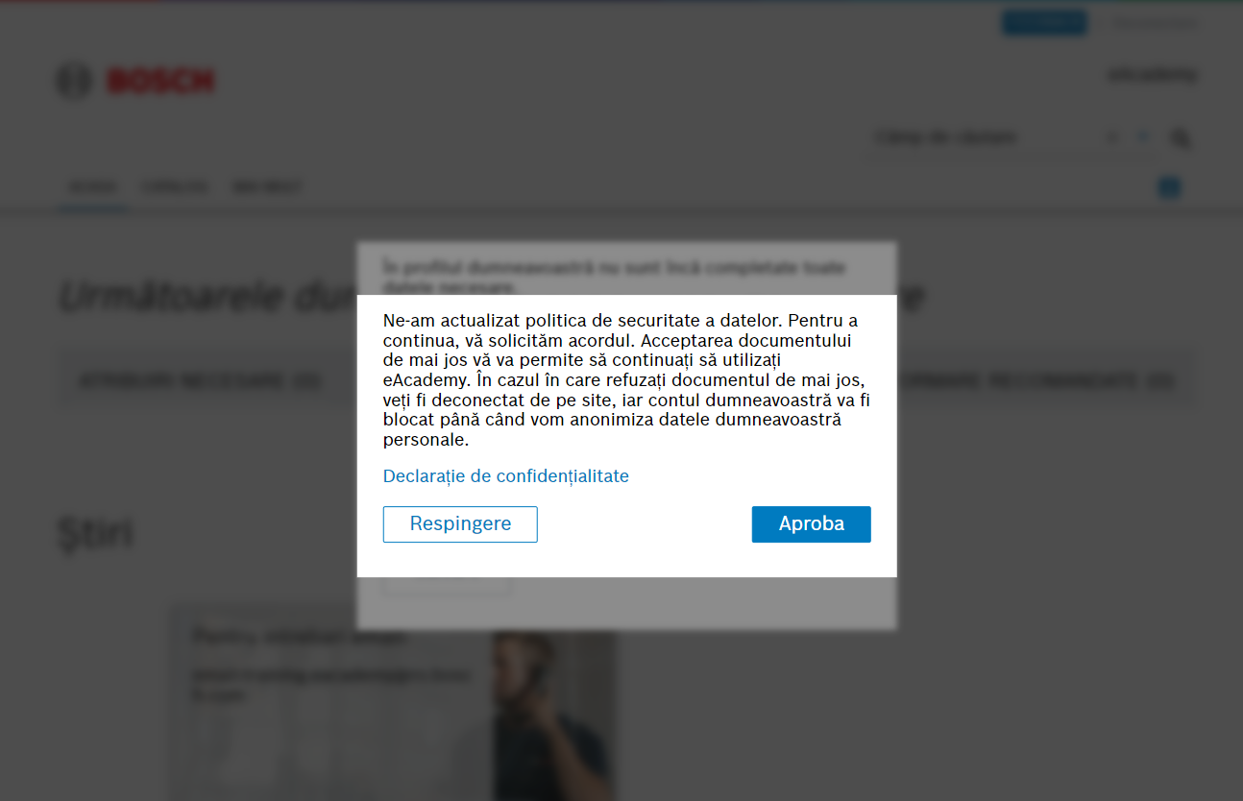
PASUL 3.3
Conectarea la Academia Bosch
După ce ați apăsat pe Generare utilizator, următoarele două ferestre pop-up se vor afișa pe ecranul dumneavoastră. Ulterior, vă rugăm să apăsați pe butonul Aprobă pentru a continua.

Slide 8
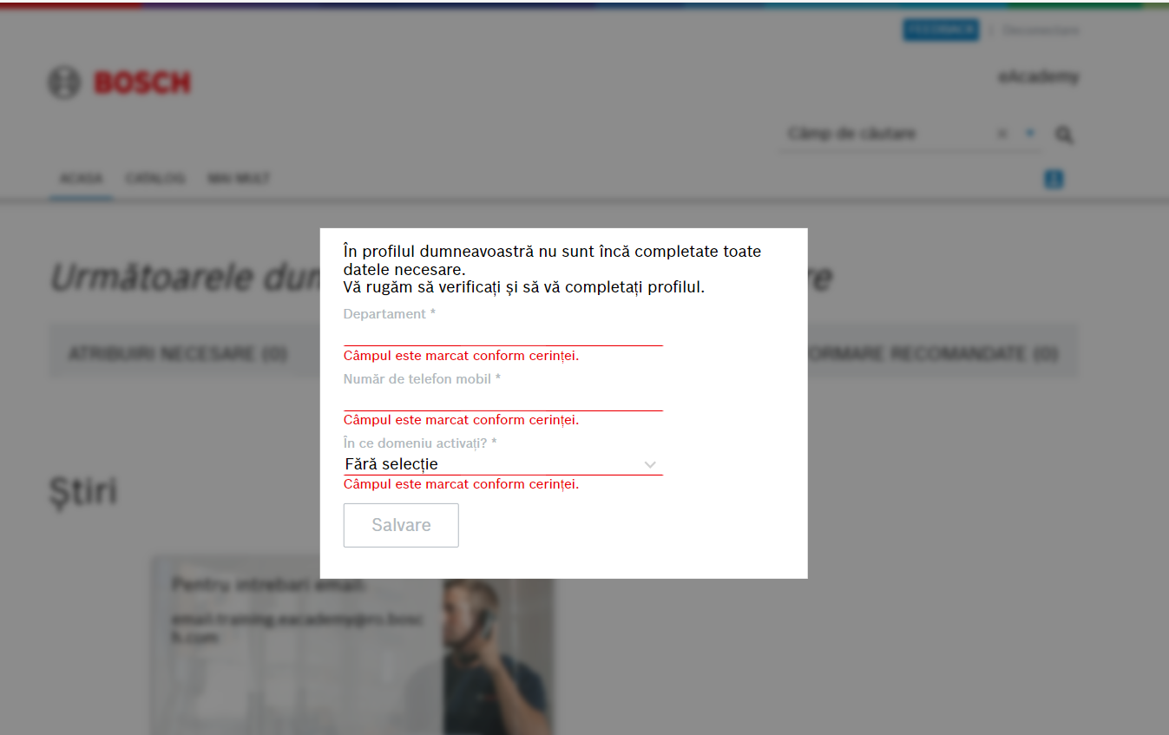
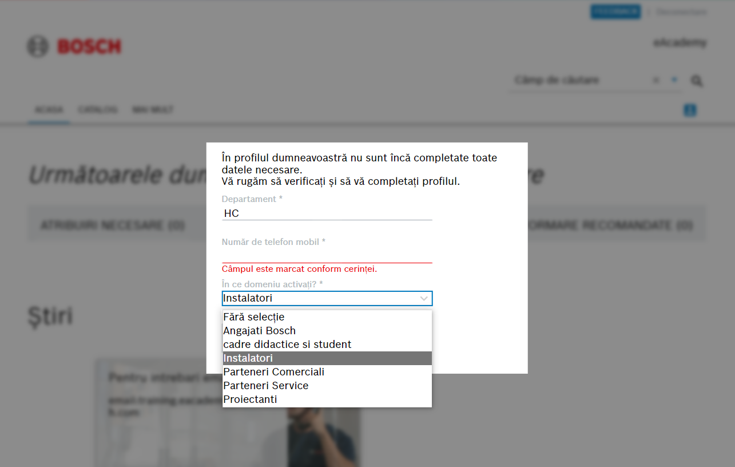
PASUL 4
Conectarea la Academia Bosch
Veți fi redirecționat/ă în profilul dvs. personal din Academia Bosch. Vă rugăm să completați toate datele necesare după indicațiile din câmpuri și să selectați cu acuratețe domeniul în care activați.

Slide 9
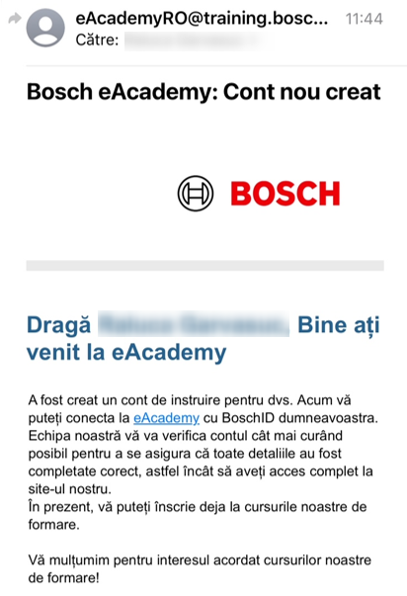
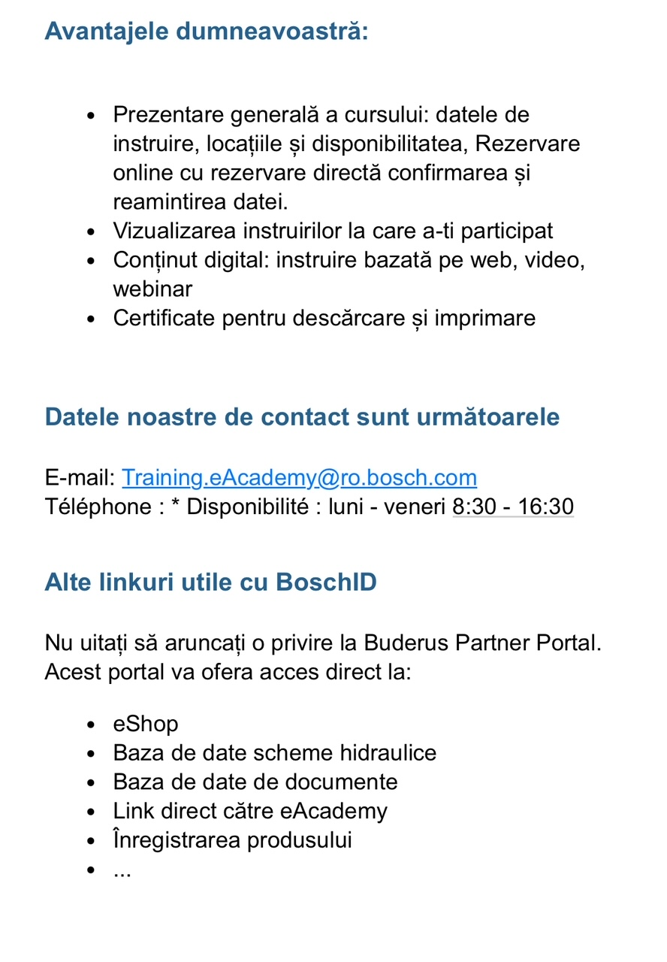
PASUL 5
Conectarea la Academia Bosch
După ce ați reușit să finalizați procesul de auto-înregistrare, veți primi următorul e-mail pe adresa dumneavoastră. Citiți cu atenție conținutul mesajului și asigurați-vă că urmați instrucțiunile.

